Slide 1
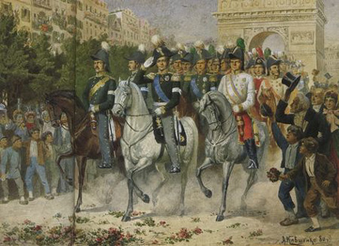
Русские в Париже
Внеклассное мероприятие подготовлено учителем иностранного языка Гибадулиной Ириной Николаевной

Slide 2
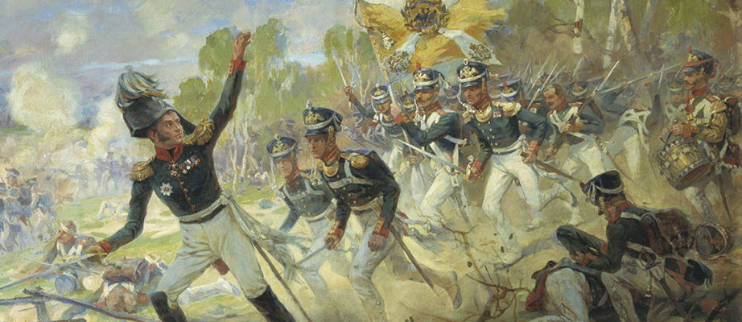

Slide 3
Значение событий 1812 года для мировой истории
«В мировой истории не так много событий и периодов, которые по своему
значению можно сравнить с 1812 годом. Происходившее тогда оказало огромное
влияние на судьбы Европы и всего мира. Память о той войне играет огромную
роль и в российской исторической культуре. На протяжении XIX и XX веков, а
теперь – в новом XXI веке – российское общество всегда обращалось и
обращается к событиям той эпохи. Ведь на тот сравнительно короткий
исторический период приходятся важнейшие моменты становления
национального самосознания, без которых невозможно понять ни русскую
историю, ни русскую литературу, ни русскую культуру», - сказал Председатель
Российского исторического общества Сергей Нарышкин.
По его словам, «это была жестокая и кровопролитная война, это был конфликт
общеевропейского масштаба. Но он не оставил в памяти французов и россиян
враждебности. Мы участвуем в большом количестве проектов: в экономике,
науке, культуре; вместе отдаем дань памяти павших на полях сражений,
воссоздаем историю тех далеких событий».

Slide 4
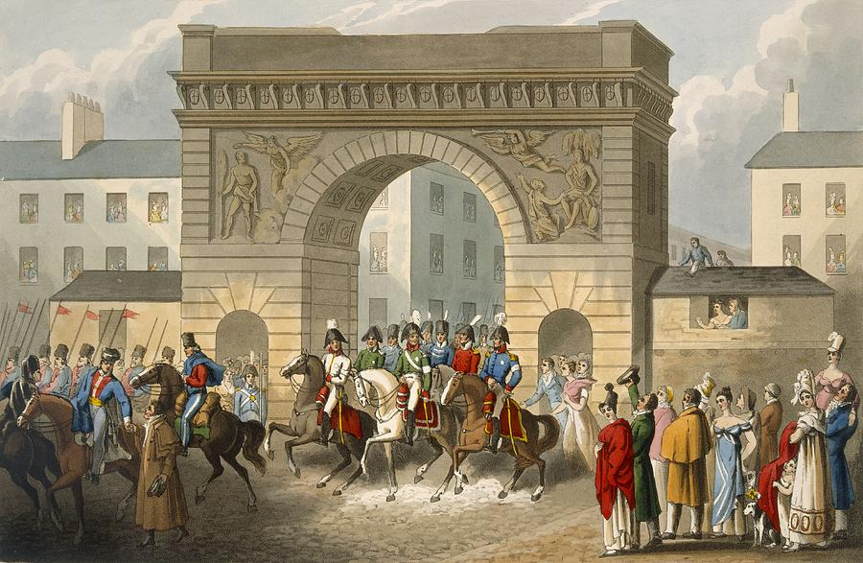
В полдень 31 марта 1814 года….
Итак, в этот день 209 лет назад состоялось победоносное вступление союзных войск (преимущественно русских во главе с императором Александром I) в столицу Франции, положившее конец эпохе наполеоновских войн. В полдень 31 марта 1814 года кавалерия во главе с царем Александром I триумфально вступила в Париж.

Slide 5
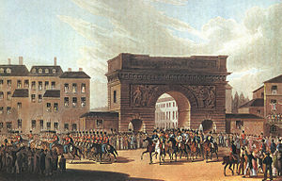
Взятие Парижа в 1814 году
Взятие Парижа в 1814 году - завершающее сражение Наполеоновской кампании 1814 года, после которого император Франции Наполеон Бонапарт отрёкся от трона.
18 (30) марта 1814 года союзные армии фельдмаршалов Блюхера и Шварценберга
атаковали и после ожесточённых боёв захватили подступы к Парижу. Столица Франции капитулировала на следующий день, прежде чем Наполеон успел перебросить свои войска для её спасения.
Сражение за Париж стало в кампании 1814 года одним из самых кровопролитных для союзников, потерявших за один день боёв более 8 тысяч военнослужащих (из них более 6 тысяч русских). Взятие Парижа окончило эпоху Наполеоновских войн.

Slide 6
Русские в Париже!
В полдень 31 марта 1814 года кавалерия во главе с царем Александром I триумфально вступила в
Париж. Город наводнили русские. Казаки превратили берега Сены в пляжную зону. «Водные
процедуры» принимали, как на родном Дону — в нижнем белье или совсем нагишом.
Как вспоминал позднее флигель-адъютант Михаил Орлов, «все улицы, по которым союзники
должны были проходить, и все примыкающие к ним улицы были набиты народом, который занял
даже кровли домов. Казалось, Париж не хотел иметь посредников между собою и новыми
гостями своими: народ, содержавшийся двенадцать лет в страдательном повиновении, как будто
в первый раз пользовался свободным употреблением воли и громко обнаруживал своим
восторгом, что принимает на себя сделать императору Александру встречу, достойную великого
города».
Другие участники торжественного вступления русских и союзнических войск в Париж
рассказывали, что французы приветствовали русского царя титулами «освободителя Европы» и
«воскресителя Бурбонов», спрашивали, не примет ли он их под свою руку, и поражались тому, как
выглядят русские офицеры и солдаты. Из уст в уста передавался ответ императора на реплику
одного из горожан, крикнувшего, что русских давно заждались: «Я бы ранее к вам приехал;
обвиняйте в моей медлительности храбрость ваших войск».

Slide 7
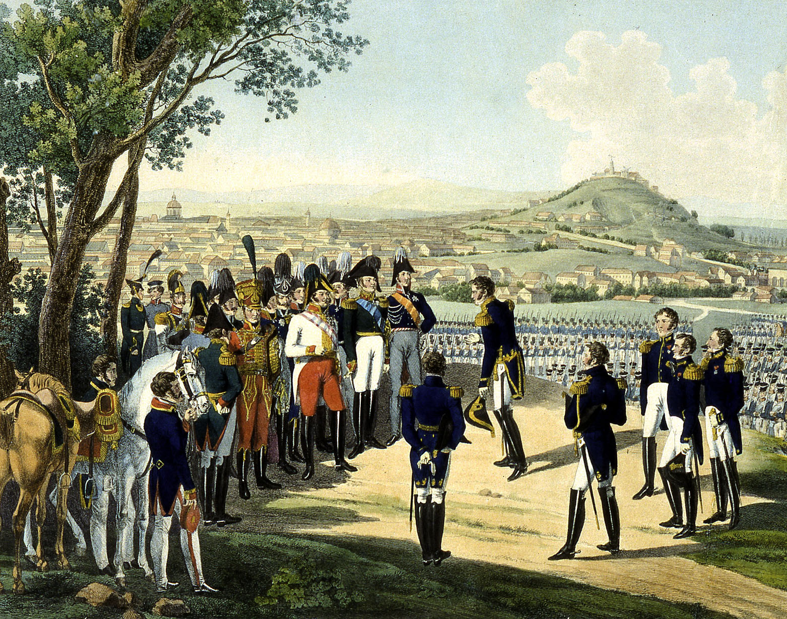

Slide 8
Деятельность Российского исторического общества
С момента своего основания Российское историческое общество включилось в реализацию больших амбициозных проектов, связанных с крупнейшими, национально значимыми событиями нашего прошлого. Одним из первых стал юбилей Отечественной войны 1812 года. К 100-летнему юбилею Отечественной войны, Общество издало в 1912 году несколько томов, посвященных политической и бытовой истории 1812 года. Дореволюционные традиции, которые были заложены Императорским историческим обществом, продолжаются сегодня.

Slide 9
Традиции Императорского Русского исторического общества продолжаются сегодня (передача писем Наполеона в Государственный исторический музей)
Сергей Нарышкин, Председатель Российского Исторического Общества, отметил, насколько тесно связаны память об Отечественной войне 1812 года и история парламентаризма. «Сегодня мы мало вспоминаем, что масштабное празднование 100-летия победы в этой войне совпало с выборами в Четвертую Государственную Думу. Патриотический дух, настроение охватило всю страну, представителей всех сословий, национальностей, разных вероисповеданий. Это свидетельствует о том, насколько важна историческая память, уважение к прошлому», - отметил Председатель РИО.
По словам Сергея Нарышкина, созданное в 2012 году Российское историческое общество, продолжает благородную традицию по сбору и публикации исторических документов.
В год 200-летия победы над Наполеоном благородная традиция Императорского Русского исторического общества по сбору и публикации исторических документов была продолжена воссозданным Российским историческим обществом. 27 сентября 2012 г. Председатель РИО Сергей Нарышкин передал на хранение в Музей Отечественной войны 1812 года письма Наполеона I, адресованные военному министру Франции дивизионному генералу Анри Кларку.
Исторические документы были приобретены главой международного культурного фонда «Академия Арко» Ларисой Анисимовой и в год празднования 200-летия Отечественной войны 1812 года стали частью экспозиции нового музея. Первое письмо датировано 5 августа 1812 года - в разгар Смоленского сражения. Второе письмо датировано 6 марта 1813 года. Исторические документы будут храниться в музее истории Отечественной войны 1812 года.
«Сегодня музею передаётся два важных документа - письма Наполеона. Одно из них написано 5 августа 1812 года в разгар подготовки к Смоленскому сражению, а второе - 6 марта 1813 года. И отныне эти очень интересные исторические документы будут храниться в Музее Отечественной войны 1812 года».

Slide 10
Выставка «Казаки в Париже в 1814 году» к 200-летию Отечественной войны 1812 года (из собрания Государственного исторического музея)
Выставка, созданная на основе собрания Исторического музея, посвящена теме «Казаки в
Париже в 1814 году» и показывает завершающий этап наполеоновских войн - торжественный
вход русских войск Париж 19 (31) марта 1814 года. Одним из первых через городские ворота
прошел лейб-гвардии Казачий полк. Именно за ним во главе огромной свиты в Париж въехал
император Александр I и другие европейские монархи.
Выставка вызвала большой интерес у посетителей. В 2012 году она экспонировалась в четырех
региональных музеях Челябинска, Барнаула Иркутска и Екатеринбурга. Ее посетили 70674
человека. Среди них школьники и студенты, курсанты кадетских корпусов, представители
сибирского и уральского казачества, руководители местной администрации, иерархи русской
православной церкви.
На выставке были представлены материалы об особой роли казаков в европейских военных
походах 1812-1814 годов, их нравах и обычаях. Не случайно и сегодня для многих европейцев
казаки стали ярким собирательным образом русского солдата вообще. Присутствие казачьих
частей в значительной степени изменило ситуацию на театре военных действий и соотношение
сил в кавалерии между противоборствующими сторонами на территории России, а потом и на
завершающем этапе в заграничных походах 1813-1814 гг. Они активно участвовали в
арьергардных боях, в летучих и партизанских армейских отрядах. Их боялись, ими восхищались.
Они стали «удивлением Европы».

Slide 11
Коллекция акварелей
В Государственном Историческом музее хранится обширная
коллекция материалов, связанных с этой темой. Это коллекция
акварелей пражского художника Георга-Эммануэля Опица (1775
1841), которая дает весьма интересное представление о периоде
пребывания казаков в Париже. Художник с натуры воссоздает
картину победоносного окончания войны, радостную атмосферу,
воцарившуюся в городе. Г.-Э.Опиц рисует незабываемый, немного
диковатый, внешний облик казаков, уделяет внимание деталям
одежды, вооружения, показывает незамысловатый быт казаков,
который они запросто перенесли на улицы Парижа, их
простодушное восхищение Аполлоном и изящными парижанками.
На акварелях Г.-Э.Опица посетитель может подробно познакомиться с
жизнью Парижа в 1814 году, частью которой были и русские казаки.

Slide 12
Акварельные рисунки художника Георга Эммануэля Опица (1775–1841)
Акварельные рисунки художника Георга Эммануэля Опица (1775–1841) объединены темой "Казаки в Париже в 1814 году". Парижская серия акварелей насчитывает более 40 листов, в подарочный набор репродукций ГИМ вошли 24 работы художника. Они воссоздают образную картину победного окончания войны 1912–1814 гг., передают совершенно необычную атмосферу, воцарившуюся в городе после прихода русских. Видимо, военный лагерь в Париже был настолько необычным зрелищем, что художник стремился запечатлеть самые яркие события пребывания армии-победительницы в покоренной столице противника.

Slide 13
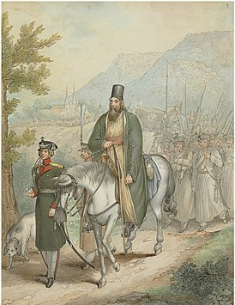
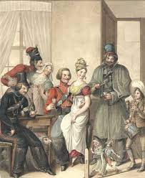
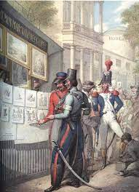
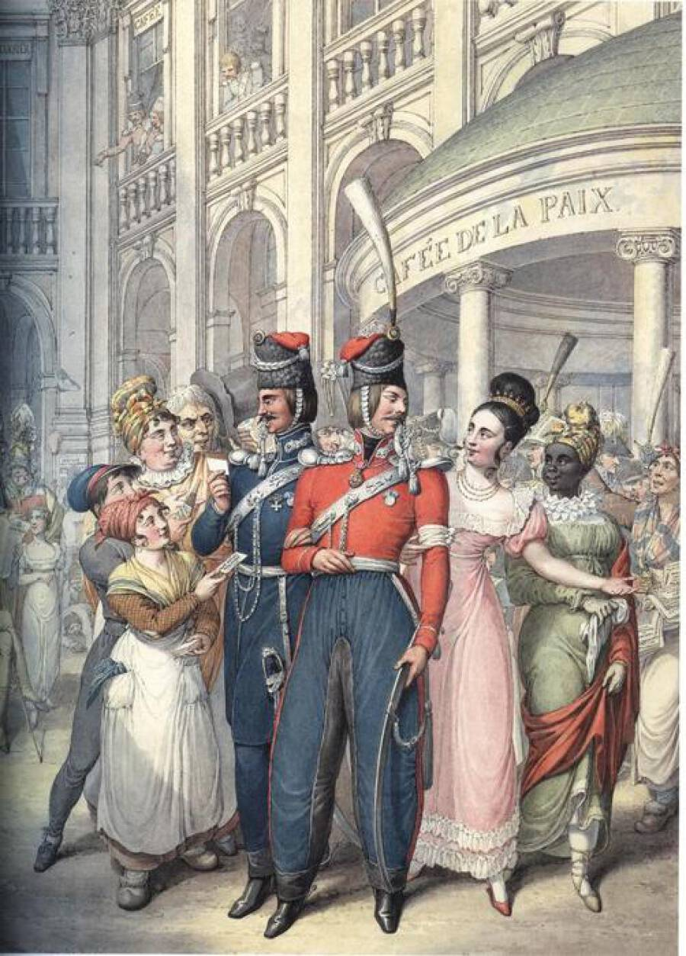
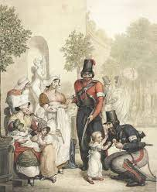
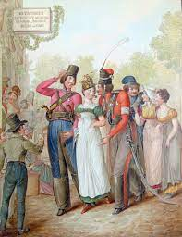

Slide 14
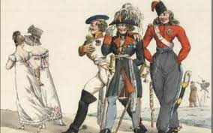
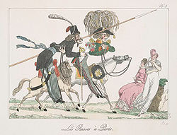
Карикатуры на пребывание казаков в Париже

Slide 15
Экспозиция, посвященная атаману М.И.Платову
Яркая личность знаменитого генерала и
атамана М.И. Платова, его популярность в
Европе, как главы донских «летучих» полков,
отражена в его портретах, созданных как
европейскими, так и русскими художниками,
в том числе лубочных. Интерес представляют
серебряные ложки с гербом М.И. Платова.

Slide 16
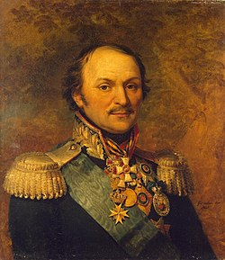
Посмертный Портрет Матвея Ивановича Платова работы Джорджа Доу Военная галерея Зимнего Дворца Госуд Государственный Эрмитаж (Санкт-Петербурга)
Прозвище | Вихрь-атаман
Граф (1812) Матве́й Ива́нович Пла́тов
(8 [19] августа 1753, Черкасск — 3 [15] января 1818)— атаман Донского казачьего войска (с 1801), генерал от кавалерии (1809), который принимал участие во всех войнах Российской империи конца XVIII — начала XIX века. В 1805 году основал Новочеркасск, куда перенёс столицу Донского казачьего войска.

Slide 17
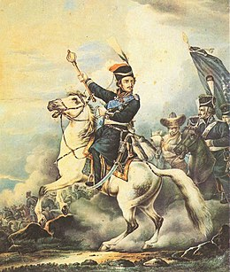
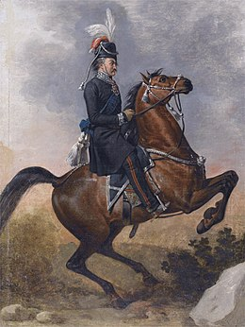
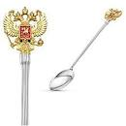
Изображения М.И. Платова
Орловский А. О.
Портрет М.И. Платова Неизвестный художник

Slide 18
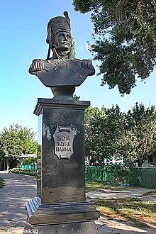
Памятник М. И. Платову в станице Старочеркасской Аксайского района Ростовской области

Slide 19
Экспонаты выставки
На выставке были представлены оружие,
мундиры, иконы, бытовые вещи, игры и
развлечения казаков, – все это наглядно
воссоздает образ казаков в Париже в 1814
году, которые даже «вошли в моду»: для
художников они стали излюбленной темой для
рисования, а в иностранных армиях стали
создаваться подобные части «на казачий
манер».

Slide 20
Книга памяти офицеров Российской армии, убитых и раненых в Отечественной войне
Юбилею Отечественной войны 1812 года также посвящена изданная при поддержке Российского исторического общества «Книга памяти
офицеров Российской армии, убитых и раненых в Отечественной войне». Книга была подготовлена издательством «Кучково поле»
и представлена 25 декабря 2012 г. В Храме Христа Спасителя. В Книгу памяти вошли фамилии более 3500 офицеров убитых, раненых и пропавших без вести в период Отечественной войны 1812 года. Дается информация о чине, обстоятельстве и
месте гибели или ранения, названии части.

Slide 21
Манифест Александра I
Император Александр I подписал Высочайший манифест о строительстве в Москве храма во имя
Христа Спасителя.
«Спасение России от врагов, столь же многочисленных силами, сколь злых и свирепых
намерениями и делами, совершённое в шесть месяцев всех их истребление, так что при самом
стремительном бегстве едва самомалейшая токмо часть оных могла уйти за пределы Наши, есть
явно излиянная на Россию благость Божия, есть поистине достопамятное происшествие, которое
не изгладят веки из бытописаний.
В сохранение вечной памяти того беспримерного усердия, верности и любви к Вере и к Отечеству,
какими в сии трудные времена превознёс себя народ Российский, и в ознаменование
благодарности Нашей к Промыслу Божию, спасшему Россию от грозившей ей гибели,
вознамерились Мы в Первопрестольном граде Нашем Москве создать церковь во имя Спасителя
Христа, подробное о чём постановление возвещено будет в своё время.
Да благословит Всевышний начинание Наше! Да совершится оно! Да простоит сей Храм многие
веки, и да курится в нём пред святым Престолом Божиим кадило благодарности позднейших
родов, вместе с любовию и подражанием к делам их предков».
Александр I

Slide 22
История храма Христа Спасителя
В честь победы над Наполеоном в Москве был возведен храм Христа Спасителя.
- Решение о возведении первого храма в честь победы в Отечественной войне 1812 года над
Наполеоном было принято императором Александром I сразу же. Закладка храма во имя
Христа Спасителя по проекту архитектора Александра Витберга состоялась 12 октября
1817 года на Воробьёвых горах. Однако в 1825 году работы были остановлены, а архитектор
с другими членами комиссии по строительству были обвинены в финансовых растратах.
- Автором нового проекта был назначен архитектор Константин Тон. 10 (22) сентября 1839
года состоялась торжественная закладка собора на Волхонке. Строительство началось
фактически за 2 года до того и было завершено в 1860 году, после чего создавался интерьер
и внутреннее убранство. 26 мая 1883 года первый храм был освящён.
- Здание храма было разрушено 5 декабря 1931 года в результате сталинской реконструкции
Москвы. Площадку планировалось отдать под строительство Дворца Советов, но в итоге на
этом месте был создан бассейн «Москва».
- Здание храма воссоздано на цоколе с использованием других строительных материалов в
1994—1999 годах. Храм имеет статус патриаршего подворья и является
коллективным кенотафом воинов Русской императорской армии погибших в войне
с Наполеоном. На стенах храма начертаны имена офицеров, павших в войне и Заграничных
походах 1797—1806 и 1813—1814 годов.

Slide 23
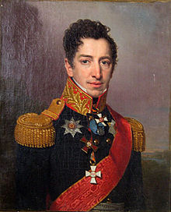
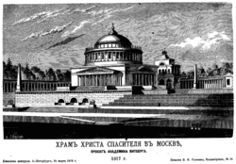
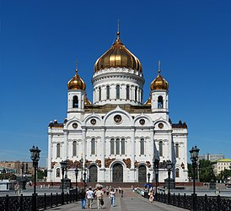
История храма в иллюстрациях
Генерал Пётр Кикин, высказавший мысль о строительстве в Москве храма-памятника, 1814—1815 годы

Slide 24
Живая история
«Интерес к теме войны 1812 года не ослабевает» - заявил директор Института Российской истории РАН Юрий Петров, говоря о необходимости продолжать работу над изданием исторических монографий. Он также напомнил, что «именно русские и русская армия внесла решающий вклад в разгром Наполеона».
По словам Сергея Нарышкина, Председателя РИО, воссоздание Российского исторического общества в год 200-летнего юбилея Отечественной войны 1812 года неслучайно, «мне это представляется даже символичным». Председатель напомнил о дореволюционных традициях, которые были заложены Императорским историческим обществом, которое к 100-летнему юбилею Отечественной войны, издало в 1912 году несколько томов, посвященных политической и бытовой истории 1812 года.

Slide 25
Источники и литература
Stoletie.ru
https://www.borodino.ru/novosti/31-marta-1814-goda-vstuplenie-russkih- vojsk-v-parizh/
электронная библиотека исторических документов Historyrussia.org
Памятные даты военной истории России. Арктик ТВ
https://www.labirint.ru/books/373611/
https://ru.wikipedia.org/wiki\ Храм_Христа _Спасителя #Храм _на _Воробьевых _горах
https://www.google.com/search?q=%D0%B0%D1%82%D0%B0%D0%BC%D0%B0%D0%BD+%D0%9F%D0%BB%D0%B0%D1%82%D0%BE%D0%B2&sxsrf=APwXEdfIX_fKnb9cHbK4swRqESoHPW5yaQ:1679925584575&tbm=isch&source=iu&ictx=1&vet=1&fir=n42OyUyZdp
https://www.google.com/url?sa=i&url=http.wikipedia.

